Slide 1
Pengujian perangkat lunak(Meeting Scheduler)
Bobby hanjaya 2012730040
Devin lubianto 2012730075

Slide 2
Tujuan
Melihat fitur pada Meeting Scheduler
Mencari Kelemahan pada Meeting Scheduler
Mencari Bug yang ada pada Meeting Scheduler(Input)

Slide 3
Rencana Kerja
No | Rencana Kerja | Environment | Tools
1 | Reverse Engineering | Intel inside core i5 4570 | draw.io, Microsoft Word
2 | Software Description | Intel inside core i5 4570 | Microsoft Word
3 | Manual Testing | Intel inside core i5 4570 | Net-Beans 8.2, Microsoft Word,Paint
4 | Performance Testing | Intel inside core i5 4570 | Net-Beans 8.2, Microsoft Word
5 | Boundary Testing | Intel inside core i5 4570 | Net-Beans 8.2, Microsoft Word

Slide 4
Metode Pengujian
Reverse Engineering
Software Description
Manual Testing
Performance Testing
Boundary Testing

Slide 5
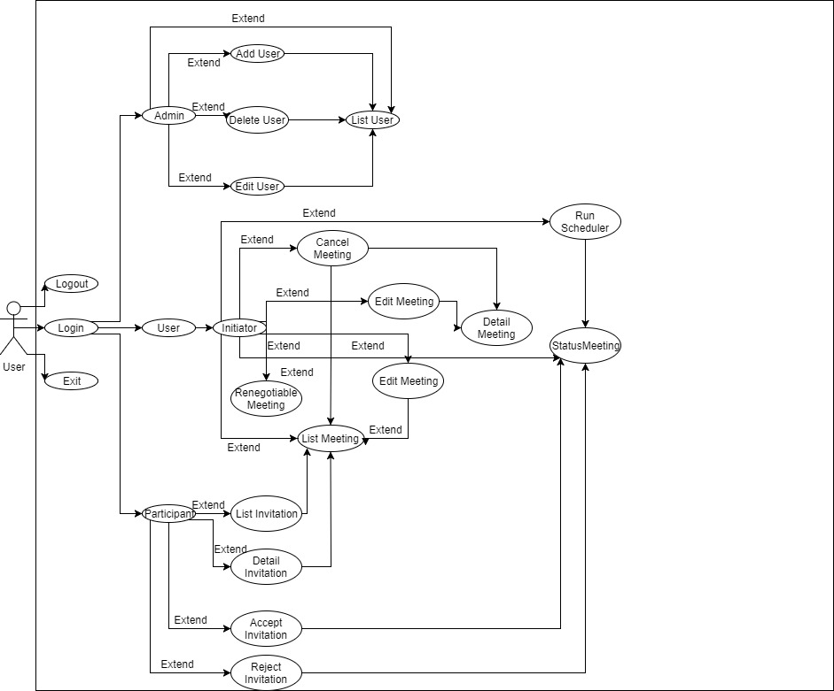
Reverse Engineering
Use Case Diagram

Slide 6
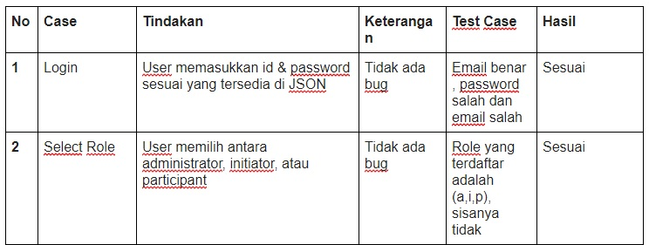
Software Description

Slide 7
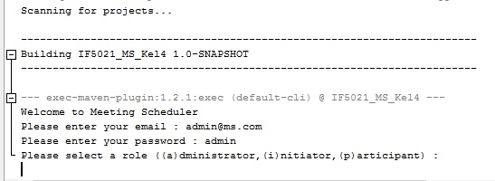
Manual Testing

Slide 8
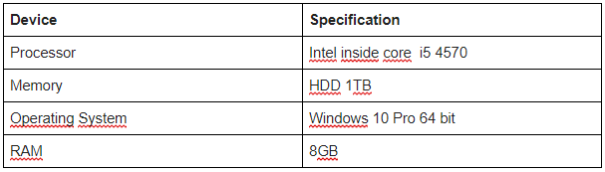
Performance Testing(Spesifikasi)

Slide 9
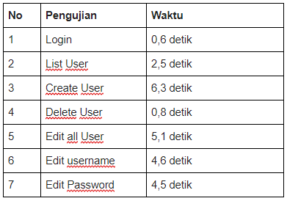
Performance Testing

Slide 10
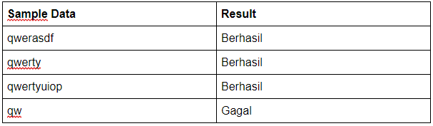
Boundary Testing

Slide 11
Usulan Perbaikan
Lebih baik setelah mengetik list-user, print command yang dapat dipakai oleh user (Admin, dll)
Saat melakukan renegotiate meeting, jika jadwal meeting tidak ada program menampilkan null. Lebih baik apabila program memberikan pemberitahuan yang jelas dengan kalimat yang singkat dan padat.
Pada fitur login sebaiknya langsung membaca email dan password yang dibaca agar user mengetahui role-nya (admin, initiator, atau participant).

